Slide 1

CHƯƠNG 0
ÔN PYTHON CƠ BẢN
THS. TRẦN THỊ KIM CHI

Slide 2
NỘI DUNG
Giới thiệu Python
Các khái niệm cơ bản
Toán tử trong Python
Nhập xuất dữ liệu. Các loại lỗi
Các cấu trúc điều kiện
Hàm
Xử lý chuỗi
Xử lý danh sách
Xử lý tập tin
Thiết kế giao diện với tkinter
Các thư viện của Python

Slide 3

Giới thiệu khái quát về Python
Python là một ngôn ngữ lập trình năng động với nhiều tính năng được sử dụng trong một loạt các ứng dụng.
Python thường được so sánh với Tcl, Perl, Ruby, Scheme, hoặc Java.
Một vài tính năng đặc trưng của nó gồm:
Cú pháp rất trong sáng, dễ đọc
Hướng đối tượng
Hoàn toàn mô-đun hóa, hỗ trợ các gói theo cấp bậc
Xử lý lỗi dựa theo ngoại lệ
Kiểu dữ liệu động ở mức rất cao
Các thư viện chuẩn và các mô-đun ngoài bao quát hầu như mọi việc
phần mở rộng và mô-đun dễ dàng viết trong C, C++, Jython, IronPython
Python mạnh mẽ và thực hiện nhanh
Machine learning

Slide 4
Kiểu dữ liệu cơ bản và khai báo biến trong Python
Các kiểu dữ liệu cơ bản trong Python
Khai báo biến trong Python
Cách xóa biến
Cách kiểm tra vùng lưu trữ giá trị của các biến int, float

Slide 5
Các kiểu dữ liệu cơ bản trong Python
Kiểu int: Kiểu số nguyên (không có chứa dấu chấm thập phân), có thể lưu các số nguyên âm và dương.
Ví dụ: 113, -114
Kiểu float: Kiểu số thực (có chứa dấu chấm thập phân).
ví dụ: 5.2, -7.3

Slide 6
Các kiểu dữ liệu cơ bản trong Python
Kiểu complex: Kiểu số phức,
ví dụ 1: z = 2+3j thì 2 là phần thực, 3 là phần ảo (j là từ khóa để đánh dấu phần ảo)
ví dụ 2: z=complex(2,3) thì 2 là phần thực, 3 là phần ảo
khi xuất kết quả ta có thể xuất:
print(“Phần thực= “,z.real) ==>Phần thực= 2
print(“Phần ảo= “,z.imag) ==> Phần ảo= 3

Slide 7
Các kiểu dữ liệu cơ bản trong Python
Kiểu str: Kiểu chuỗi, để trong nháy đôi hoặc nháy đơn
Ví dụ: “Obama”, ‘Putin’
Kiểu bool: Kiểu luận lý, để lưu True hoặc False
Ví dụ 1: t1=True
Ví dụ 2: t2=False

Slide 8
Khai báo biến trong Python
Trong Python một biến không cần khai báo kiểu dữ liệu, khi ta gán giá trị thì tự động Python sẽ nội suy ra kiểu dữ liệu của biến.
Như vậy một biến có thể có nhiều kiểu dữ liệu tùy thuộc vào giá trị mà ta gán.
Ta có thể dùng hàm type() để kiểm tra kiểu dữ liệu của biến:

Slide 9
Khai báo biến trong Python
x=5 print(type(x)) x='teo' print(type(x)) x=True print(type(x)) x=5.5 print(type(x)) x=complex(113,114) print(type(x))
Với x = 5 ta có kiểu dữ liệu: <class ‘int’>
Với x = ‘teo’ ta có kiểu dữ liệu:<class ‘str’>
Với x = True ta có kiểu dữ liệu:<class ‘bool’>
Với x = 5.5 ta có kiểu dữ liệu:<class ‘float’>
Với x = complex(113,114) ta có kiểu dữ liệu:<class ‘complex’>
print(x.real,x.imag)
➔thực:113, ảo:114

Slide 10
Cách xóa biến
Trong Python có một điểm thú vị là: Nếu biến đó đang tồn tại mà ta xóa nó đi thì không còn sử dụng được nữa (tương tự trong C++ khi chúng ta thu hồi bộ nhớ của con trỏ vậy), Python dùng từ khóa del để xóa:
Obama
Traceback (most recent call last):
File "/XoaBien.py", line 4, in <module>
print(x)
NameError: name 'x' is not defined
x="Obama" print(x) del x print(x)

Slide 11
Cách kiểm tra vùng lưu trữ
Ta có thể kiểm tra vùng lưu trữ giá trị của các biến int, float bằng cách import thư viện sys để có thể xem được chi tiết:
import sys print("Thông tin chi tiết của int:") print(sys.int_info) print("Thông tin chi tiết của float:") print(sys.float_info)
Thông tin chi tiết của int:
sys.int_info(bits_per_digit=15, sizeof_digit=2)
Thông tin chi tiết của float:
sys.float_info(max=1.7976931348623157e+308, max_exp=1024, max_10_exp=308, min=2.2250738585072014e-308, min_exp=-1021, min_10_exp=-307, dig=15, mant_dig=53, epsilon=2.220446049250313e-16, radix=2, rounds=1)

Slide 12
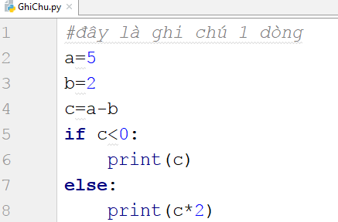
Ghi chú 1 dòng
Python dùng từ khóa # để cho phép ta ghi chú 1 dòng:

Slide 13
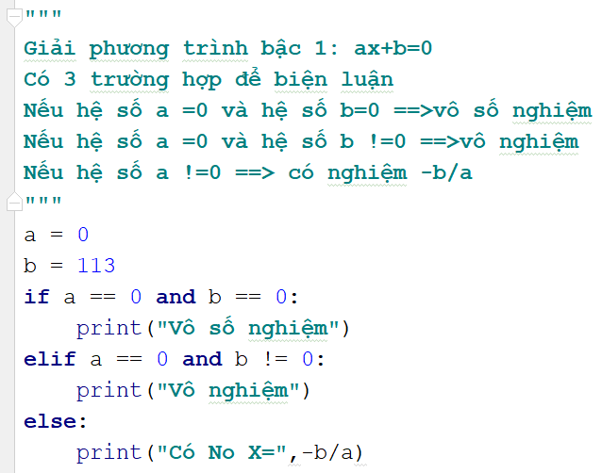
Ghi chú nhiều dòng
Để ghi chú nhiều dòng lệnh, Ta dùng """ """ (3 cặp nháy đôi)
hoặc ''' '''(3 cập nháy đơn)

Slide 14
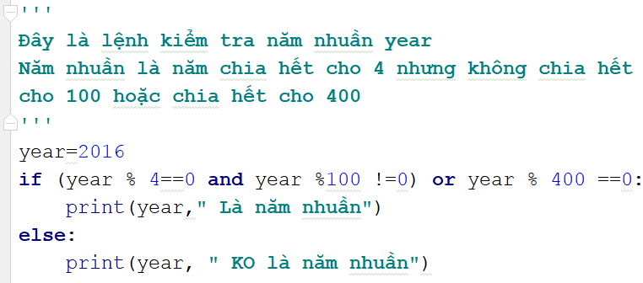
Ghi chú nhiều dòng
Để ghi chú nhiều dòng lệnh, Ta dùng """ """ (3 cặp nháy đôi)
hoặc ''' '''(3 cập nháy đơn)

Slide 15
Các toán tử thường dùng trong Python
Toán tử số học cơ bản
Toán tử gán
Toán tử So sánh
Toán tử Logic
Độ ưu tiên toán tử

Slide 16
Toán tử số học cơ bản
Toán tử | Mô tả | Ví dụ
+ | Cộng | 12 + 4.9 => kết quả 16.9
– | Trừ | 3.98 – 4 => kết quả -0.02
* | Nhân | 2 * 3.4 => kết quả 6.8
/ | Chia | 9 / 2 => kết quả 4.5
// | Chia lấy phần nguyên | 9 // 2 => kết quả 4
% | Chia lấy phần dư | 9%2 =>kết quả 1
** | Lũy thừa | 3**4=>kết quả 81

Slide 17
Toán tử gán
Toán tử | Mô tả | Ví dụ | Tương đương với
= | Phép gán giá trị bên phải cho biến bên trái dấu bằng | x=5
+= | Cộng và gán | x=2 x+=5 ==>x=7 | x=x+5
-= | Trừ và gán | x=2 x-=5 ==>x=-3 | x=x-5
*= | Nhân và gán | x=2 x*=5 ==>x=10 | x=x*5

Slide 18
2.3.2.Toán tử gán
Toán tử | Mô tả | Ví dụ | Tương đương với
/= | Chia và gán | x=7 x/=5 ==>x=1.4 | x=x/5
//= | Chia và gán (lấy nguyên) | x=7 x//=5 ==>x=1 | x=x//5
%= | Chia lấy dư | x=7 x%=5 ==>x=2 | x=x%5
**= | Lấy lũy thừa và gán | x=2 x**=3 ==>x là 2 mũ 3 =8 | x=x**3

Slide 19
2.3.3.Toán tử So sánh
Toán tử | Mô tả | Ví dụ
== | So sánh bằng | 5 == 5 => kết quả True
!= | So sánh không bằng | 5 != 5 => kết quả False
< | So sánh nhỏ hơn | 5 < 5 => kết quả False
<= | So sánh nhỏ hơn hoặc bằng | 5 <= 5 => kết quả True
> | So sánh lớn hơn | 5 > 5.5 => kết quả False
>= | So sánh lớn hơn hoặc bằng | 113>= 5 => kết quả True
is | Trả về true nếu các biến ở hai bên toán tử cùng trỏ tới một đối tượng(hoặc cùng giá trị), nếu không là false | x=5 y=5 print(x is y) =>kết quả là True
is not | Trả về false nếu các biến ở hai bên toán tử cùng trỏ tới một đối tượng(hoặc cùng giá trị), nếu không là true | x=5 y=5 print(x is not y) =>kết quả là False

Slide 20
Toán tử Logic
Toán tử | Mô tả | Ví dụ
and | Toán tử Và: Nếu cả hai điều kiện là True thì kết quả sẽ là True | x=2016 print(x%4==0 and x%100!=0) =>True
or | Toán tử Hoặc: Chỉ cần một điều kiện True thì nó True, tất cả điều kiện False thì nó False | x=2016 print((x%4==0 and x%100!=0) or x%400==0) =>True
not | Toán tử Phủ định. Thông thường nó được dùng để đảo ngược trạng thái logic của toán hạng | x=4 if (not x>=5): print("Ngắm gà khỏa thân và nải chuối") else: print("Đậu")

Slide 21
Độ ưu tiên toán tử
Thứ tự ưu tiên | Toán tử | Miêu tả
1 | ** | Toán tử mũ
2 | * / % // | Phép nhân, chia, lấy phần dư và phép chia lấy phần nguyên
3 | + – | Toán tử Cộng, Trừ
4 | <= < > >= | Các toán tử so sánh
5 | <> == != | Các toán tử so sánh
6 | = %= /= //= -= += *= **= | Các toán tử gán
7 | is , is not | Các toán tử so sánh
8 | not, or, and | Các toán tử Logic

Slide 22
Cách nhập liệu từ bàn phím trong Python
Trong Python để nhập liệu từ bàn phím ta dùng hàm input().
Giá trị nhập vào của hàm input() thường là kiểu chuỗi, do đó ta cần chuyển kiểu nếu như muốn lưu trữ giá trị nhập vào không phải kiểu chuỗi.
print("Mời bạn nhập cái gì đó:") s=input() print("Bạn nhập:",s) print("Kiểu dữ liệu:",type(s))

Slide 23
Cách nhập liệu từ bàn phím trong Python
Muốn đưa về số int
print("Mời bạn nhập int:") x=int(input()) print("Bạn nhập:",x) print("Kiểu dữ liệu:",type(x))

Slide 24
Cách nhập liệu từ bàn phím trong Python
Muốn đưa về số float
print("Mời bạn nhập int:") x=float(input()) print("Bạn nhập:",x) print("Kiểu dữ liệu:",type(x))

Slide 25
Cách nhập liệu từ bàn phím trong Python
Muốn đưa về số boolean
def StrToBool(s): return s.lower() in ("yes", "true", "t", "1") print("Mời bạn nhập bool:") x = StrToBool(input()) print("Bạn nhập:", x) print("Kiểu dữ liệu:", type(x))

Slide 26
Cách nhập liệu từ bàn phím trong Python
Ngoài ra hàm input() còn có cho phép ta nhập nhãn tiêu đề vào như sau:
x=input("Mời bạn nhập giá trị gì đó:") print("Bạn nhập: ",x)

Slide 27
Các kiểu xuất dữ liệu
Để xuất lặp dữ liệu ra màn hình ta làm như sau:
➔Xuất dấu * 15 lần
print('*'*15)
***************

Slide 28
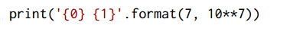
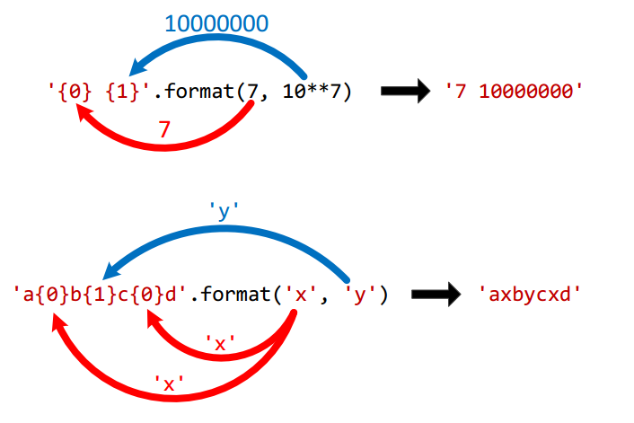
Các kiểu xuất dữ liệu
Dùng hàm format để xuất dữ liệu:

Slide 29
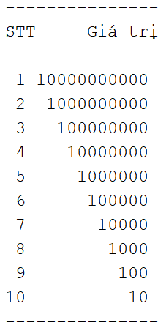
Các kiểu xuất dữ liệu
Muốn xuất canh phải ta có thể làm như sau:
print('-'*15) print('{0:>2} {1:>11}'.format('STT', 'Giá trị')) print('-'*15) print('{0:>2} {1:>11}'.format(1, 10**10)) print('{0:>2} {1:>11}'.format(2, 10**9)) print('{0:>2} {1:>11}'.format(3, 10**8)) print('{0:>2} {1:>11}'.format(4, 10**7)) print('{0:>2} {1:>11}'.format(5, 10**6)) print('{0:>2} {1:>11}'.format(6, 10**5)) print('{0:>2} {1:>11}'.format(7, 10**4)) print('{0:>2} {1:>11}'.format(8, 10**3)) print('{0:>2} {1:>11}'.format(9, 10**2)) print('{0:>2} {1:>11}'.format(10, 10**1)) print('-'*15)

Slide 30
Các loại lỗi trong Python
Bất cứ người nào lập trình cũng đều sinh ra lỗi, tùy vào và khả và kinh nghiệm của từng người mà gặp các loại lỗi khác nhau.
Có 3 loại lỗi thường gặp là:
Lỗi cú pháp(Syntax Errors)
Lỗi thực thi(Run-time Exceptions)
Lỗi nghiệp vụ(Logic Errors)
Python cũng giống như các ngôn ngữ khác là cho phép bắt lỗi bằng khối lệnh try…catch

Slide 31
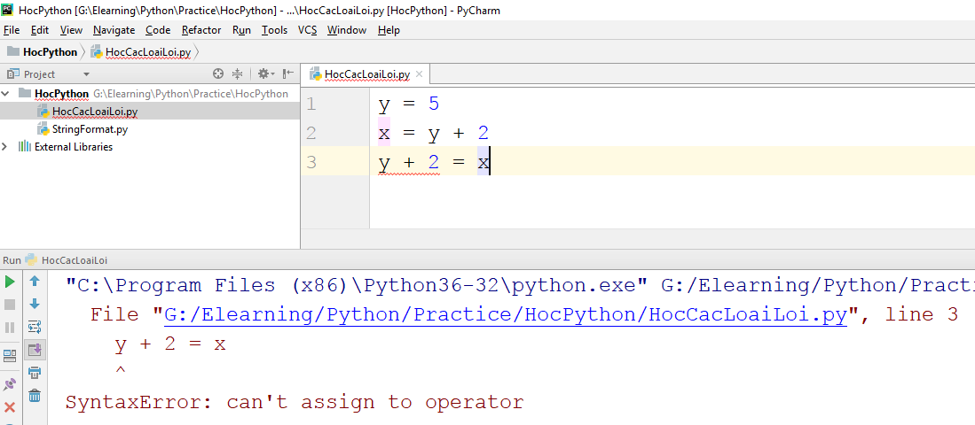
Lỗi cú pháp(Syntax Errors)
Lỗi thường gặp với những Programmer mới bắt đầu học, viết đâu sai đó, không thể thông dịch được phần mềm.

Slide 32
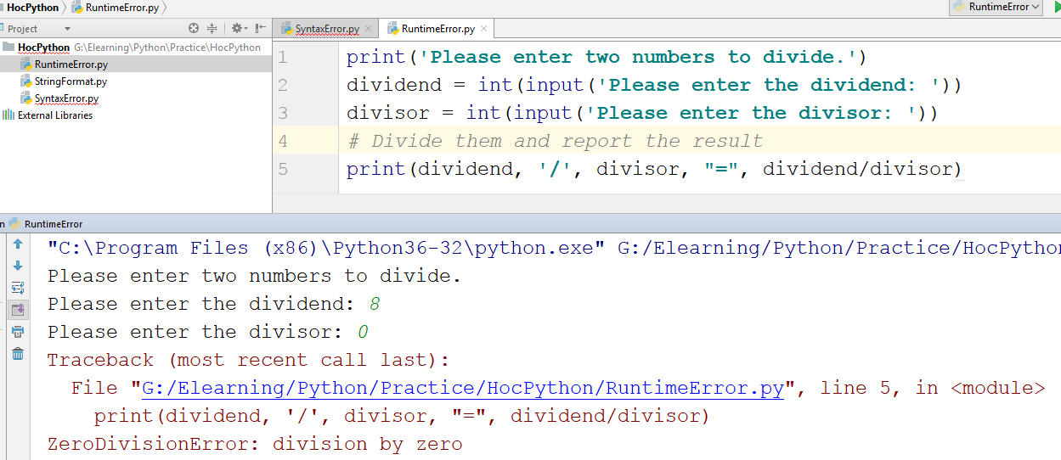
Lỗi thực thi(Run-time Exceptions)
Thường lỗi này thông dịch hoàn tất, nhưng trong quá trình thực thi lại phát sinh ra lỗi. Các lỗi thường gặp như chia cho 0, ép kiểu sai, đọc file lỗi, kết nối mạng lỗi….

Slide 33
Lỗi nghiệp vụ(Logic Errors)
Lỗi này rất nghiêm trọng, thông dịch và chạy ngon lành. Nhưng kết qua sai với yêu cầu nghiệp của Khách hàng
Các lỗi này thường rất hiếm khi xảy ra, nhưng khi xảy ra rồi thì rất khó tìm thấy, và thấy rồi cũng thường khó fix bug.

Slide 34
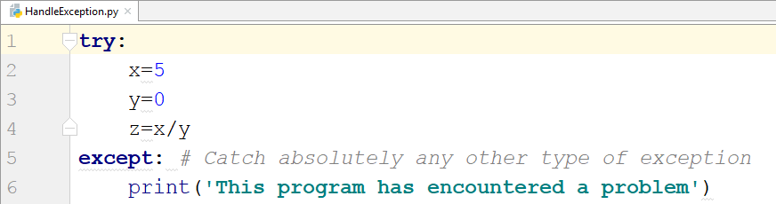
Bắt lỗi
Python hỗ trợ try…catch để bắt lỗi Runtime, giúp báo rõ loại lỗi chương trình đang gặp và vẫn tiếp tục hoạt động khi gặp lỗi. Có rất nhiều trường hợp sử dụng, bài học trình bày 1 cách tổng quát nhất:

Slide 35
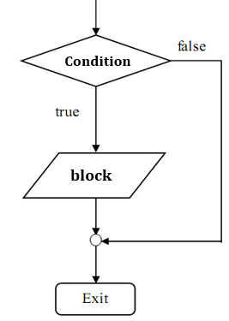
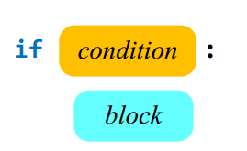
Biểu thức If
Cú pháp:

Slide 36
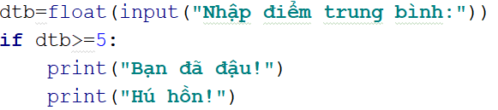
Biểu thức If
Ví dụ:
Lưu ý rằng Python không dùng ngoặc nhọn để bao bọc các dòng lệnh, mà ta dùng phím Tab hoặc khoảng trắng thụt đầu dòng.

Slide 37
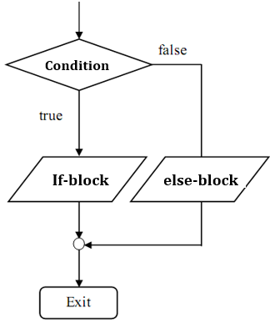
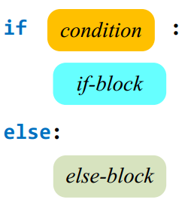
Biểu thức if ... else
Cú pháp:

Slide 38
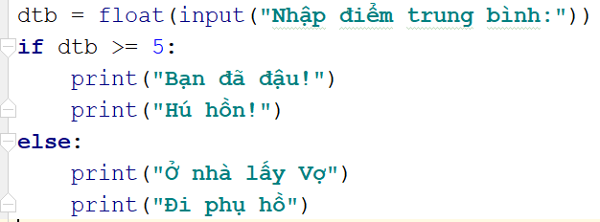
Biểu thức if ... else
Ví dụ:

Slide 39
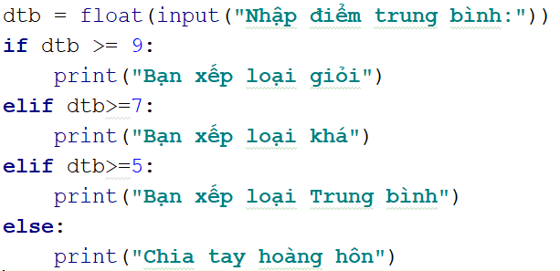
Biểu thức If ... elif lồng nhau
Với các điều kiện thức tạp, Python cũng hỗ trợ kiểm tra điều kiện if elif lồng nhau.
Ví dụ: Nhập điểm trung bình. Xuất xếp loại theo điểm trung bình

Slide 40
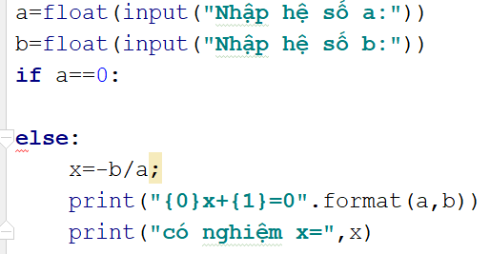
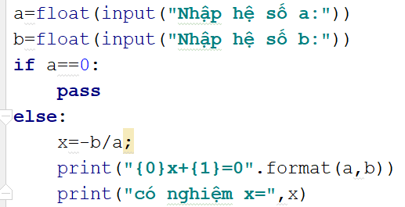
Biểu thức pass
Biểu thức pass khá lợi hại, nó dùng để dành chỗ lập trình. Ví dụ bạn biết chỗ đó phải viết rất nhiều coding, nhưng tại thời điểm này chưa kịp làm. Ta sẽ dùng pass để đánh dấu vị trí đó.
Lỗi, Python không cho để trống như thế này

Slide 41
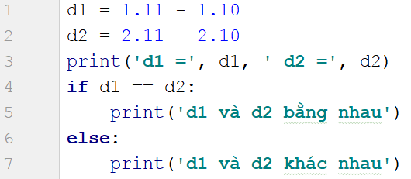
So sánh số thực trong Python
Khi ta thao tác với số thực thì có một chút rắc rối ở chỗ Sai Số, nên ta cần có một ngưỡng Sai Số cho phép (tùy thuộc vào quyết định của người dùng)
Nếu mắt thường quan sát ta tưởng rằng d1 bằng d2 vì lý do sau:
1.11-1.10➔0.01
2.11-2.10➔0.01
Nhưng thực ra số thực nó có sai số, nó không phải 100% là 0.01
d1 = 0.010000000000000009 d2 = 0.009999999999999787
d1 và d2 khác nhau

Slide 42
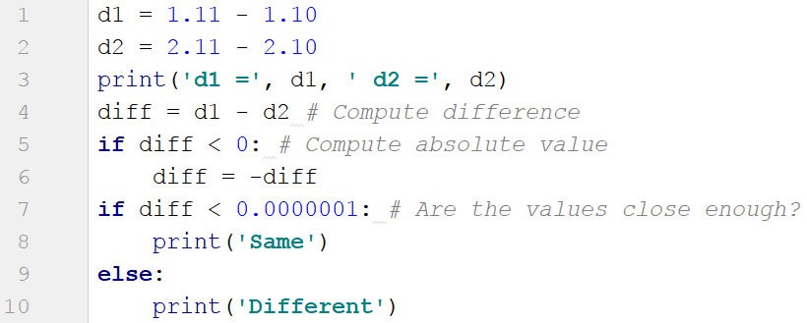
So sánh số thực trong Python
Do đó ta cho 1 cái ngưỡng so sánh theo sai số cho phép, ví dụ:

Slide 43
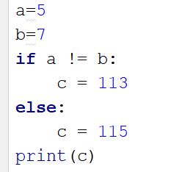
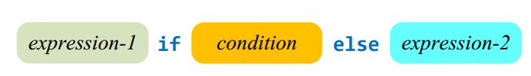
Sử dụng if/else như phép gán
Đôi khi việc thực hiện if else trong một biểu thức quá đơn giản sẽ làm cho if else phức tạp không cần thiết:
c = 113 if a != b else 115

Slide 44
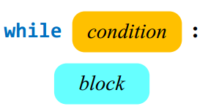
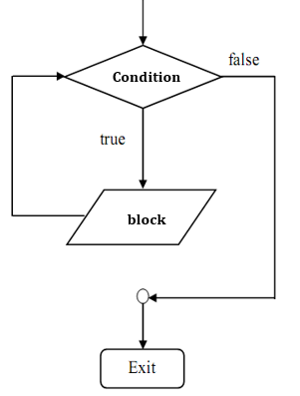
Vòng while
Cú pháp:
Có thể block sẽ không được thực hiện lần nào
nếu condition là False ngày từ đầu
Ta có thể kết thúc vòng while bằng cách đưa
Condition về False hoặc dùng từ khóa break để thoát.

Slide 45
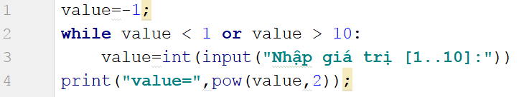
Vòng while
Ví dụ:
Viết chương trình yêu cầu nhập vào một số nguyên dương [1..10], nếu nhập sai yêu cầu nhập lại. Khi nhập đúng thì xuất ra bình phương của giá trị mới nhập vào.

Slide 46
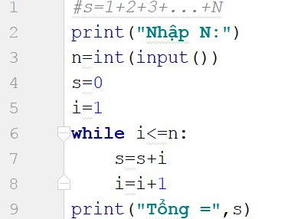
Vòng while
Khởi tạo: s=0, i=1, n=5
i<=n ⬄1 <=5➔True
s=s+i=0+1=1; i=i+1=1+1=2
2) i<=n ⬄ 2 <=5 ➔True
s=s+i=1+2=3; i=i+1=2+1=3
3) i<=n ⬄3 <=5➔True
s=s+i=3+3=6; i=i+1=3+1=4
4) i <=n ⬄4 <=5➔True
s=s+i=6 +4=10; i=i+1=4+1=5
5)i<=n ⬄5<=5➔True
s=s+i=10+5=15; i=i+1=5+1=6
6) i<=n ⬄6 <=5➔False➔Dừng while
➔xuất tổng = 15
Viết chương trình tính tổng các số từ 1 tới n

Slide 47
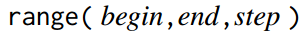
Vòng for
for dùng để lặp tuần tự các công việc, for sử dụng range để định nghĩa vùng dữ liệu lặp và bước lặp for bien in range(begin, end, step)
Cú pháp hàm range:
begin: Giá trị bắt đầu
end: Giá trị cuối
step: Bước nhảy
Ví dụ cách hoạt động của range:
• range(10) ➔ 0; 1; 2; 3; 4; 5; 6; 7; 8; 9
• range(1, 10) ➔ 1; 2; 3; 4; 5; 6; 7; 8; 9
• range(1, 10, 2) ➔ 1; 3; 5; 7; 9
• range(10, 0, -1) ➔ 10; 9; 8; 7; 6; 5; 4; 3; 2; 1
• range(10, 0, -2) ➔ 10; 8; 6; 4; 2
• range(2, 11, 2) ➔ 2; 4; 6; 8; 10

Slide 48
Vòng for
Các Ví dụ về for:
for n in range(10): print(n,end=' ') for n in range(1,10): print(n,end=' ') for n in range(1,10,2): print(n,end=' ') for n in range(10,0,-1): print(n,end=' ') for n in range(10,0,-2): print(n,end=' ') for n in range(2,11,2): print(n,end=' ')
0 1 2 3 4 5 6 7 8 9
1 2 3 4 5 6 7 8 9
1 3 5 7 9
10 9 8 7 6 5 4 3 2 1
10 8 6 4 2
2 4 6 8 10

Slide 49
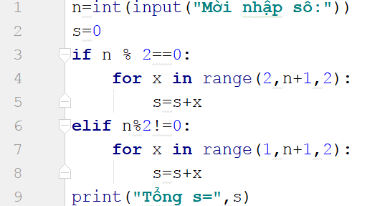
Vòng for
N=8, s=0
N=8 là số chẵn n%2==0➔8%2=0
x=2➔s=s+x=0+2=2
x=4➔s=s+x=2+4=6
X=6➔s=s+x=6+6=12
X=8➔s=s+x=12+8=20
X=10➔thấy 10>n+1=9

Slide 50
Câu lệnh break
break là từ khóa đặc biệt dùng để thoát khỏi vòng lặp chứa nó trực tiếp khi đạt được mức yêu cầu nào đó.
Gặp lệnh break, chương trình sẽ không thực hiện bất cứ lệnh nào bên dưới nó, mà thoát luôn khỏi vòng lặp.

Slide 51
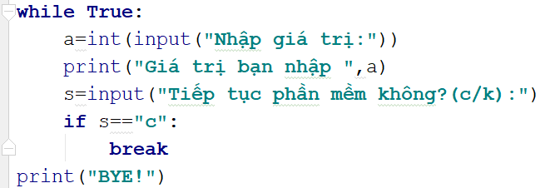
Câu lệnh break
Ví dụ: Viết chương trình vòng lặp vĩnh cửu cho phép phần mềm chạy liên tục, khi nào hỏi thoát mới thoát phần mềm:

Slide 52
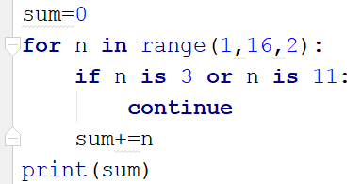
Câu lệnh continue
continue là từ khóa đặc biệt dùng để nhảy sớm tới lần lặp kế tiếp, các lệnh bên dưới continue sẽ không được thực thi. Lưu ý khác với break, gặp break thì ngừng luôn vòng lặp, gặp continue chỉ dừng lần lặp hiện tại đang dở dang để chuyển qua lần lặp tiếp theo.
Ví dụ:
Tính tổng các chữ số lẻ từ 1->15, ngoại trừ số 3 và số 11

Slide 53
Lệnh while/else
Python hỗ trợ else block trong trường hợp while kết thúc một cách bình thường (tức là không phải dùng break để kết thúc)
Nếu while kết thúc một cách bình thường thì else-block sẽ tự động được thực hiện ngay sau đó.
while condition:
while-block
else:
else-block

Slide 54
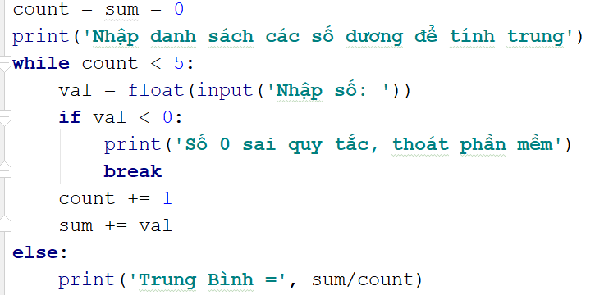
Lệnh while/else
Ví dụ:
Viết chương trình tính trung bình 5 số dương được nhập vào từ bàn phím. Nếu nhập số <0 thì sẽ thoát while và bên trong else cũng không được thực thi (do kết thúc bằng lệnh break). Nếu nhập đúng toàn bộ giá trị, sau khi while chạy xong thì else sẽ tự động được gọi(kết thúc while bình thường)

Slide 55
Lệnh for/else
Python hỗ trợ else block trong trường hợp for kết thúc một cách bình thường (tức là không phải dùng break để kết thúc)
Nếu for kết thúc một cách bình thường thì else-block sẽ tự động được thực hiện ngay sau đó.
for expression:
for-block
else:
else-block

Slide 56
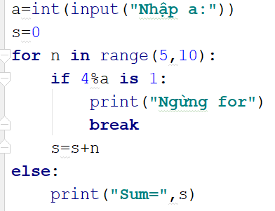
Lệnh for/else
Ví dụ:
Nếu nhập a là số chẵn thì tính ra sum, còn số lẻ không ra sum(do ngừng for bằng break)

Slide 57
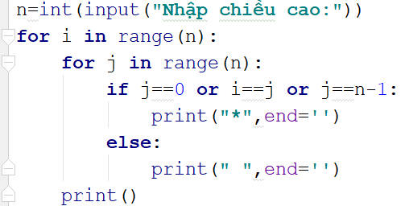
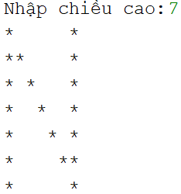
Vòng lặp lồng nhau
Python cũng như các ngôn ngữ khác, ta có thể viết các vòng lặp lồng nhau.

Slide 58
Vòng lặp lồng nhau
J=0
J=n-1
i=0
*
* | *
* |  | *
* |  |  | *
* |  |  |  | *
* |  |  |  |  | *
* |  |  |  |  |  | *
* | * | * | * | * | * | * | *
i=n-1

Slide 59
Khái niệm về hàm
Có hai loại hàm:
Hàm thư viện: là những hàm đã được xây dựng sẵn. Muốn sử dụng các hàm thư viện phải khai báo thư viện chứa nó trong phần khai báo from … import.
Hàm do người dùng định nghĩa.

Slide 60
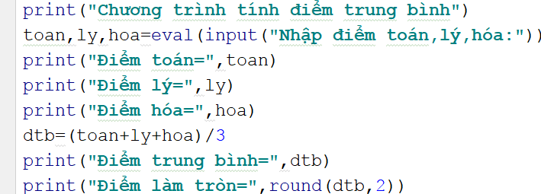
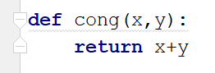
Khái niệm về hàm
Ví dụ hàm thư viện:
Ví dụ hàm tự định nghĩa:

Slide 61
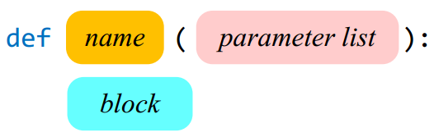
Cấu trúc tổng quát của hàm
Python có cấu trúc tổng quát khi khai báo Hàm như sau:
Dùng từ khóa def để định nghĩa hàm, các hàm có thể có đối số hoặc không. Có thể trả về kết quả hoặc không

Slide 62
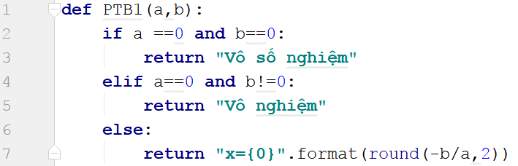
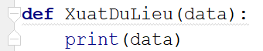
Cấu trúc tổng quát của hàm
Ví dụ : Viết hàm tính giải phương trình bậc 1
Ví dụ: Viết hàm xuất dữ liệu ra màn hình

Slide 63
Cách gọi hàm
Để gọi hàm ta cũng cần phải kiểm tra Hàm đó được định nghĩa như thế nào?
Có đối số hay không?
Có trả về kết quả hay không?
Nếu có kết quả trả về:
Result=FunctionName ([parameter])
Nếu không có kết quả trả về:
FunctionName([parameter])
Hàm PTB1 vừa có đối số vừa có kết quả trả về. Ta có thể gọi như sau:
kq=PTB1(5,8)
XuatDuLieu(“hello”)

Slide 64
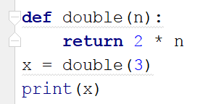
Nguyên tắc hoạt động của hàm
Hàm trong Python cũng như trong các ngôn ngữ lập trình khác, đều hoạt động theo Nguyên tắc LIFO (LAST IN FIRST OUT)
Ví dụ ta có các mã lệnh dưới đây:
Theo LIFO thì nó xảy ra như thế nào?

Slide 65
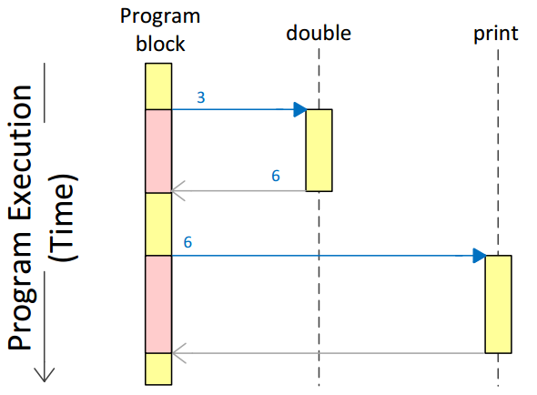
Nguyên tắc hoạt động của hàm
Minh họa nguyên tắc hoạt động khi gọi hàm

Slide 66
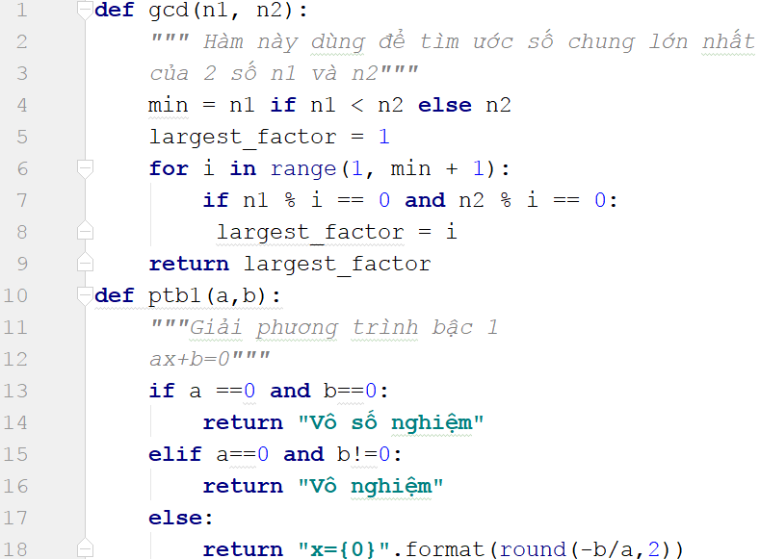
Viết tài liệu cho hàm
Ví dụ ta tạo 1 file
DocumentFunction.py
Có 2 hàm Tìm ước số chung gcd và hàm giải phương trình bậc 1 ptb1

Slide 67
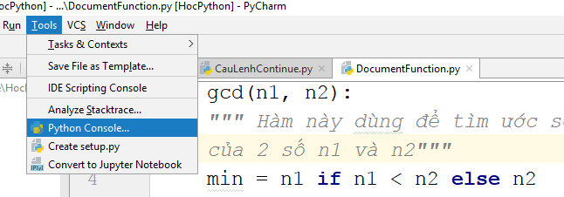
Viết tài liệu cho hàm
Ta chạy command line để xem cách lấy tài liệu cho các hàm trên. Ta vào menu tools/chọn Python Console…

Slide 68
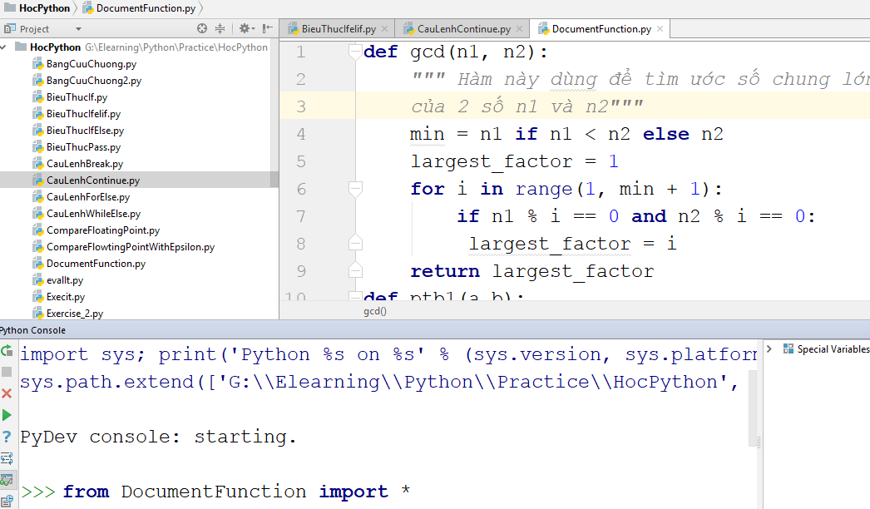
Viết tài liệu cho hàm
Ta chạy command line để xem cách lấy tài liệu cho các hàm trên. Ta vào menu tools/chọn Python Console…
from DocumentFunction import *

Slide 69
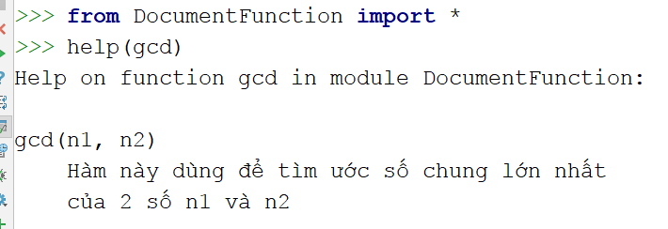
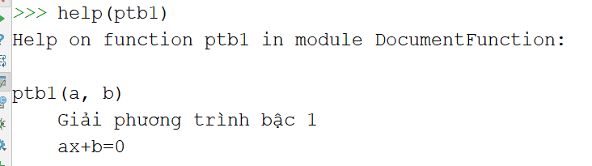
Viết tài liệu cho hàm
Muốn xem tài liệu của hàm nào thì gõ : help(function name)

Slide 70
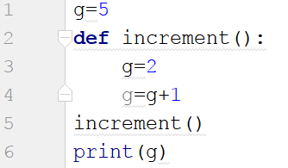
Global Variable
Tất cả các biến khai báo trong hàm chỉ có phạm vi ảnh hưởng trong hàm, các biến này gọi là biến local. Khi thoát khỏi hàm thì các biến này không thể truy xuất được.
Xem ví dụ sau:
Theo bạn thì chạy xong 6 dòng lệnh ở trên, giá trị g xuất ra màn hình bao nhiêu?
Global variable
Local variable
Global variable

Slide 71
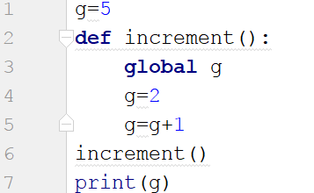
Global Variable
Xem ví dụ 2 sau:
Theo bạn thì chạy xong 7 dòng lệnh ở trên, giá trị g xuất ra màn hình bao nhiêu?
Global cho phép ta tham chiếu sử dụng được biến Global

Slide 72
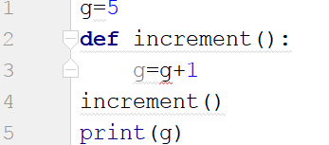
Global Variable
Xem ví dụ 3 sau:
G dòng 3 Báo lỗi nha, vì g ở trong hàm không có lấy g ở ngoài (khai báo ở dòng 1)

Slide 73
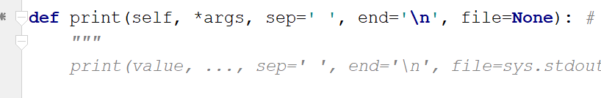
Parameter mặc định
Python cũng tương tự như C++, có hỗ trợ Parameter mặc định khi Khai báo hàm.
Hàm print ta sử dụng cũng có các parameter mặc định

Slide 74


Parameter mặc định
Vậy nếu tự viết hàm thì ta sẽ định nghĩa các Parameter mặc định này như thế nào?

Slide 75

Lambda Expression
Python hỗ trợ kiểu khai báo hàm nặc danh thông qua Lambda expression:
lambda: là từ khóa
paramaterlist: tập hợp các parameter mà ta muốn định nghĩa
expression: biểu thức đơn trong Python(ko nhập complex)

Slide 76


Lambda Expression
Ví dụ ta định nghĩa 1 hàm
Ta thấy đối số 1 là 1 hàm f nào đó
Từ handle này ta có thể gọi tùy ý các giao tác:
Trước dấu 2 chấm là từ khóa lambda, đằng sau nó là số lượng các biến được khai báo trong handle (tính sau chữ f). Tức là nếu ta handle(f,x,y) thì viết lambda x, y:
ret1=handle(lambda x:x%2==0,7)
ret2=handle(lambda x:x%2!=0,7)

Slide 77

Lambda Expression
Vì lambda expression không nhận cách viết complex, do đó nếu muốn complex thì ta nên định nghĩa các hàm độc lập rồi truyền vào cho Lamba expression. Ví dụ:
Ở bên ta có 4 hàm, trong đó soChan, sole, SoNguyenTo sẽ được gọi vào handle

Slide 78


Lambda Expression
Một số Cách sử dụng:

Slide 79
Giới thiệu về hàm đệ qui
Đệ qui là cách mà hàm tự gọi lại chính nó, trong nhiều trường hợp đệ qui giúp ta giải quyết những bài toán hóc búa và theo “tự nhiên”. Tuy nhiên đệ qui nếu xử lý không khéo sẽ bị tràn bộ đệm. Thông thường ta nên cố gắng giải quyết bài toán đệ qui bằng các vòng lặp, khi nào không thể giải quyết bằng vòng lặp thì mới nghĩ tới đệ qui. Do đó có những bài toán Khử đệ qui thì ta nên nghĩ về các vòng lặp để khử.
Một vài ví dụ kinh điển về đệ qui như tính giai thừa, tính dãy số Fibonacci.
N!=N*(N-1)! ➔Đệ qui: Nếu biết được (N-1)! Thì sẽ tính được N!
F1=1, F2=1, F_{N}=F_{N-1}+F_{N-2}

Slide 80
Giới thiệu về hàm đệ qui
Khi quyết định giải quyết bài toán theo Đệ Qui thì điều quan trọng phải nghĩ tới đó là:
Điểm dừng của bài toán là gì?
Biết được qui luật thực hiện của bài toán?
Nếu không tìm ra được 2 dấu hiệu này thì không thể giải quyết bài toán bằng cách dùng đệ qui.

Slide 81


Giới thiệu về hàm đệ qui
Ví dụ ta thử phân tích bài giai thừa theo cách đệ qui?
Viết lại dạng phương trình Đệ Qui có điều kiện:
Điểm dừng là khi n=0, quy luật là nếu biết (n-1)! Thì tính được N!, vì N!=N*(N-1)!

Slide 82


Giới thiệu về hàm đệ qui

Slide 83

Giới thiệu về hàm đệ qui

Slide 84
Các hàm toán học
Một số hàm ta phải sử dụng từ các thư viện có sẵn, như các hàm tính căn bậc 2, lũy thừa, log…
Sqrt-Căn bậc 2
Pow – lũy thừa
Log-> log(x)=log_{e}x=lnx
Log10- Logarit cơ số 10 của x, log10(x)=log₁₀x
Exp-tính e^{x}
Degrees-Đổi radian ra độ
Radians- Tính radian 180/PI*x
Fabs- tính giá trị tuyệt đối

Slide 85


Các hàm toán học
Ví dụ:

Slide 86
round
Trong quá trình tính toán ta sẽ nhận được các số lẻ, các số này cần được làm tròn để cùng thỏa mãn yêu cầu nào đó. Hàm round được Python hỗ trợ như sau:
round(số gốc, đơn vị làm tròn)
a=3 b=11 c=b/a print(c)➔3.6666666666666665 print(round(c,2))➔3.67

Slide 87
Clock
Clock tùy thuộc vào hệ đều hành mà cách thức xử lý khác nhau. Với Windows thì Clock trả về số giây khi ta gọi hàm clock. Để tính thời gian thực hiện một chương trình ta có thể căn 2 đầu để trừ ra số giây
from time import clock print("Enter your name: ", end="") start_time = clock() name = input() elapsed = clock() - start_time print(name, "it took you", elapsed, "seconds to respond")
Block Statement
Start=Clock()
End=Clock()
Thời gian thực thi=End-Start

Slide 88
Sleep
Sleep giúp ta tạm dừng quá trình chạy trong một đơn vị thời gian nào đó. Thay vì chương trình chạy một mạch, khi gặp sleep nó sẽ tạm dừng lại
from time import sleep for count in range(10, -1, -1): # Range 10, 9, 8, ..., 0 print(count) # Display the count sleep(1) # Suspend execution for 1 second

Slide 89
Random
Random là một trong những hàm khá hữu dụng trong việc viết Games, giả lập dữ liệu, thống kê.
randrange(x,y) ➔lấy số ngẫu nhiên >=x và <y

Slide 90
exit
Hàm exit dùng để thoát phần mềm
while True: s=input("Tên bạn:") print(s) hoi=input("Tiếp hay không?(c/k):") if hoi=="k": exit() print("BYE!")

Slide 91
eval
Hàm eval rất lợi hại, nó có thể tự tính toán chuỗi phép toán:
from math import sin x=eval("1+2+5+sin(30)") print(x)
x1,x2=eval(input("Nhập x1,x2:")) print("x1=",x1,",x2=",x2) print("{0}+{1}={2}".format(x1,x2,x1+x2))

Slide 92


Khái niệm và cấu trúc của chuỗi
Chuỗi là tập các ký tự nằm trong nháy đơn hoặc nháy đôi, hoặc 3 nháy đơn hoặc 3 nháy đôi. Chuỗi rất quan trọng trong mọi ngôn ngữ, hầu hết ta đều gặp xử lý chuỗi

Slide 93

Khái niệm và cấu trúc của chuỗi
Chuỗi trong Python cũng là đối tượng, nó cung cấp một số hàm rất quan trọng:
Tên hàm | Mô tả
upper, lower | Xử lý in Hoa, in thường
rjust | Căn lề phải
ljust | Căn lề trái
center | Căn gữa
strip | Xóa khoảng trắng dư thừa
startswith | Kiểm tra Chuỗi có phải bắt đầu là ký tự ?
endswith | Kiểm tra Chuỗi có phải kết thúc là ký tự ?
count | Đếm số lần xuất hiện trong Chuỗi
find | Tìm kiếm Chuỗi con
format | Định dạng Chuỗi
__len__() | Trả về số lượng ký tự trong chuỗi, dùng index để lấy ký tự ra: str[index]

Slide 94


Hàm upper, lower -in HOA-thường
Hàm upper ➔đưa Chuỗi về In HOA
Hàm lower➔ đưa Chuỗi về In thường
TRẦN DUY THANH
trần duy thanh

Slide 95


Rjust
Hàm rjust sẽ căn phải Chuỗi, nếu truyền 1 đối số Python sẽ chèn khoảng trắng, nếu có đối số thứ 2 thì chèn nó vào trước.
Lưu ý nếu số ký tự chèn nhỏ hơn chuỗi gốc thì không có gì thay đổi (trường hợp rjust(3, “*”))

Slide 96


ljust
Hàm ljust sẽ căn trái Chuỗi, nếu truyền 1 đối số Python sẽ chèn khoảng trắng đằng sau, nếu có đối số thứ 2 thì chèn nó vào sau.
Lưu ý nếu số ký tự muốn chèn nhỏ hơn Chuỗi gốc thì không có gì thay đổi

Slide 97


center
Hàm center căn giữa Chuỗi, nó tự đẩy khoảng trắng 2 bên sao cho tổng ký tự bằng giá trị muốn truyền vào. Nếu có đối số thứ 2 thì thay khoảng trắng bằng ký tự mới này
Lưu ý: Nếu số lượng căn giữa mà nhỏ hơn số ký tự gốc thì không có gì thay đổi.

Slide 98


Hàm xóa khoảng trắng dư thừa strip
Để xóa khoảng trắng dư thừa, Python hỗ trợ hàm strip

Slide 99


Hàm startsWith, endsWith
startswith để kiểm tra Chuỗi có bắt đầu bằng 1 chuỗi con nào đó hay không
endswith để kiểm tra Chuỗi có kết thúc bằng 1 chuỗi con nào đó hay không

Slide 100


Hàm find, count
Hàm find trả về vị trí đầu tiên tìm thấy, hàm rfind trả về vị trí cuối cùng tìm thấy. Nếu không thấy sẽ trả về -1

Slide 101


Hàm find, count
Hàm count trả về số lần xuất hiện của Chuỗi con trong Chuỗi gốc, không tồn tại trả về 0

Slide 102


Hàm format, substring
Hàm format sử dụng {} để dành chỗ xuất dữ liệu

Slide 103
Hàm format, substring
substring
x = "Hello World!" print(x[2:])#"llo World!" print(x[:2])#"He" print(x[:-2])#"Hello Worl" print(x[-2:])#"d!" print(x[2:-2])#"llo Worl"
print(x[6:11])#"World"

Slide 104


Hàm tách chuỗi
Hàm split dùng để tách chuỗi thành mảng các chuỗi con

Slide 105


Hàm nối chuỗi
Hàm join dùng để nối Chuỗi:

Slide 106
Cách khai báo và sử dụng List
List trong Python là một đối tượng dùng để lưu tập các đối tượng khác. List có thể chứa bất kỳ kiểu dữ liệu nào. Tuy nhiên ta nên thống nhất một kiểu để dễ dàng trong quá trình xử lý.
-Khai báo list rỗng:
lst = []
-Khai báo list có các giá trị:
lst = [2, -3, 0, 4, -1]
-Khai báo list có 10 phần tử với giá trị mặc định là 0:
lst=[0]*10
-Khai báo list có 10 phần tử với giá trị mặc định là 0.5:
lst=[0.5]*10

Slide 107

Cách khai báo và sử dụng List
Ví dụ:
lst=[5,-3,12]
print(lst[0])
print(lst)
print(len(lst))

Slide 108


Cách duyệt List
Với Python, ta có thể duyệt list theo nhiều cách. Bài học hướng dẫn 2 cách:
Duyệt theo collection
Duyệt theo chỉ số index

Slide 109


Gán giá trị cho các phần tử trong List
lst = [2, 4, 6, 8] ➔lst tham chiếu tới List
lst[2]➔tham chiếu tới phần tử thứ 2 (giá trị =6)

Slide 110

Gán giá trị cho các phần tử trong List

Slide 111

Gán giá trị cho các phần tử trong List
Ví dụ gán tham chiếu:

Slide 112


Phương thức insert
Python hỗ trợ hàm insert trong list. Tự động chèn vào vị trí thích hợp
insert(vị trí muốn chèn, giá trị muốn chèn):

Slide 113


Phương thức append
Python hỗ trợ hàm append trong list. Chèn giá trị mới vào cuối danh sách

Slide 114


Phương thức remove
Python hỗ trợ hàm remove, xóa phần tử đầu tiên trong List
del lst[0]

Slide 115


Phương thức reverse
Python hỗ trợ hàm reverse để đảo danh sách:

Slide 116


Phương thức sort
Python hỗ trợ hàm sort để sắp xếp list
Hoặc
lst=sorted(lst)

Slide 117

Slicing
Slicing dùng để trích lọc list
List: là danh sách
Begin: Vị trí bắt đầu cắt
End: Vị trí cuối cùng cắt
Step: bước nhảy

Slide 118

Slicing
Ví dụ:

Slide 119

List đa chiều
Python hỗ trợ List đa chiều

Slide 120

List đa chiều
Duyệt list đa chiều:

Slide 121


List đa chiều
Duyệt list đa chiều:

Slide 122
List đa chiều
Khởi tạo list đa chiều có row dòng column cột:
row=5 column=3 lst=[[0]*column]*row print(lst)
[[0, 0, 0], [0, 0, 0], [0, 0, 0], [0, 0, 0], [0, 0, 0]]

Slide 123
List đa chiều
arr2D = [] rowsize=5 columnsize=3 for i in range(rowsize): onerow = [] for j in range(columnsize): onerow.append(randrange(-100,100)) arr2D.append(onerow) for i in range(len(arr2D)): for j in range(len(arr2D[i])): print(arr2D[i][j],end='\t') print() for row in arr2D: for column in row: print(column,end='\t') print()

Slide 124
Lập trình hướng Đối tượng (Object) với Python
Lập trình hướng đối tượng Python (OOP) là một mô hình lập trình sử dụng các đối tượng và lớp trong lập trình. Nó nhằm mục đích triển khai các thực thể trong thế giới thực như kế thừa, đa hình, đóng gói, v.v. bằng lập trình. Khái niệm chính của OOP là liên kết dữ liệu và các chức năng hoạt động trên dữ liệu đó với nhau thành một đơn vị duy nhất để không phần nào khác của mã có thể truy cập dữ liệu này.
Các khái niệm cơ bản trong lập trình Python hướng đối tượng:
Class
Objects
Polymorphism
Encapsulation
Inheritance
Data Abstraction

Slide 125
Lập trình hướng Đối tượng (Object) với Python
Lớp (Class) và Đối tượng (Object)
Đối tượng (Object) là những thực thể tồn tại có hành vi. Một đối tượng) là một khởi tạo của một lớp. Khi lớp được định nghĩa nó sẽ là mô tả cho một đối tượng đước xác định.
Ví dụ đối tượng là một xe ô tô có tên hãng, màu sắc, loại nguyên liệu, hành vi đi, dừng, đỗ, nổ máy...
Lớp (Class) là một bản thiết kế cho đối tượng, là một kiểu dữ liệu đặc biệt do người dùng định nghĩa, tập hợp nhiều thuộc tính đặc trưng cho mọi đối tượng được tạo ra từ lớp đó.
Thuộc tính là các giá trị của lớp. Sau này khi các đối tượng được tạo ra từ lớp, thì thuộc tính của lớp lúc này sẽ trở thành các đặc điểm của đối tượng đó.

Slide 126
Lập trình hướng Đối tượng (Object) với Python
Ví dụ: Tạo Lớp (Class) và Đối tượng (Object)
class Parrot:
# class attribute
species = "bird"
# instance attribute
def __init__(self, name, age):
self.name = name
self.age = age
# instantiate the Parrot class
blu = Parrot("Blu", 10)
woo = Parrot("Woo", 15)
# access the class attributes
print("Blu is a {}".format(blu.__class__.species))
print("Woo is also a {}".format(woo.__class__.species))
# access the instance attributes
print("{} is {} years old".format( blu.name, blu.age))
print("{} is {} years old".format( woo.name, woo.age))
Giá trị hiển thị :
Blu is a bird Woo is also a bird Blu is 10 years old Woo is 15 years old
Các thuộc tính này được định nghĩa bên trong phương thức __init__ của lớp. Đây là phương thức khởi tạo được chạy đầu tiên ngay sau khi đối tượng được tạo.

Slide 127

Lập trình hướng Đối tượng (Object) với Python
Phân biệt giữa Đối tượng (Object) và Lớp (Class):
Đối tượng (Object): có trạng thái và hành vi.
Lớp (Class): có thể được định nghĩa như là một template mô tả trạng thái và hành vi mà loại đối tượng của lớp hỗ trợ. Một đối tượng là một thực thể (instance) của một lớp
class Car:
# thuộc tính lớp
loaixe = "Ô tô“
# thuộc tính đối tượng
def __init__(self, tenxe, mausac, nguyenlieu):
self.tenxe = tenxe
self.mausac = mausac
self.nguyenlieu = nguyenlieu

Slide 128
Porsche là Ô tô.
Toyota là Ô tô.
Lamborghini cũng là Ô tô.
Xe Toyota có màu Đỏ. Điện là nguyên liệu vận hành.
Xe Lamborghini có màu Vàng. Deisel là nguyên liệu vận hành.
Xe Porsche có màu Xanh. Gas là nguyên liệu vận hành.
Lập trình hướng Đối tượng (Object) với Python
# instantiate the Car class
toyota = Car("Toyota", "Đỏ", "Điện")
lamborghini = Car("Lamborghini", "Vàng", "Deisel")
porsche = Car("Porsche", "Xanh", "Gas")
# access the class attributes
print("Porsche là {}.".format(porsche.__class__.loaixe))
print("Toyota là {}.".format(toyota.__class__.loaixe))
print("Lamborghini cũng là {}.".format(lamborghini.__class__.loaixe))
# access the instance attributes
print("Xe {} có màu {}. {} là nguyên liệu vận hành.".format( toyota.tenxe, toyota.mausac, toyota.nguyenlieu))
print("Xe {} có màu {}. {} là nguyên liệu vận hành.".format( lamborghini.tenxe, lamborghini.mausac,lamborghini.nguyenlieu))
print("Xe {} có màu {}. {} là nguyên liệu vận hành.".format( porsche.tenxe, porsche.mausac, porsche.nguyenlieu))
Notes:
Porsche là Ô tô. Toyota là Ô tô. Lamborghini cũng là Ô tô. Xe Toyota có màu Đỏ. Điện là nguyên liệu vận hành. Xe Lamborghini có màu Vàng. Deisel là nguyên liệu vận hành. Xe Porsche có màu Xanh. Gas là nguyên liệu vận hành.

Slide 129
Lập trình hướng Đối tượng (Object) với Python
Phương thức (Methods)
Các phương thức là các hàm được định nghĩa bên trong phần thân của một lớp. Chúng được sử dụng để xác định các hành vi của một đối tượng.
Tạo phương thức trong Python
class Parrot:
# instance attributes
def __init__(self, name, age):
self.name = name
self.age = age
# instance method
def sing(self, song):
return "{} sings {}".format(self.name, song)
def dance(self):
return "{} is now dancing".format(self.name)
# instantiate the object
blu = Parrot("Blu", 10)
# call our instance methods
print(blu.sing("'Happy'"))
print(blu.dance())
Giá trị hiển thị :
Blu sings 'Happy' Blu is now dancing

Slide 130
Lập trình hướng Đối tượng (Object) với Python
Các nguyên lý cơ bản là tính đóng gói, tính kế thừa và tính đa hình.
Tính kế thừa (Inheritance): cho phép một lớp (class) có thể kế thừa các thuộc tính và phương thức từ các lớp khác đã được định nghĩa.
Tính đóng gói (Encapsulation): là quy tắc yêu cầu trạng thái bên trong của một đối tượng được bảo vệ và tránh truy cập được từ code bên ngoài (tức là code bên ngoài không thể trực tiếp nhìn thấy và thay đổi trạng thái của đối tượng đó).
Tính đa hình (Polymorphism): là khái niệm mà hai hoặc nhiều lớp có những phương thức giống nhau nhưng có thể thực thi theo những cách thức khác nhau.

Slide 131
# child class
class Penguin(Bird):
def __init__(self):
# call super() function
super().__init__()
print("Penguin is ready")
def whoisThis(self):
print("Penguin")
def run(self):
print("Run faster")
peggy = Penguin()
peggy.whoisThis()
peggy.swim()
peggy.run()
Giá trị hiển thị :
Bird is ready
Penguin is ready
Penguin Swim faster
Lập trình hướng Đối tượng (Object) với Python
Kế Thừa (Inheritance)
Kế thừa là một cách tạo một lớp mới để sử dụng các thuộc tính của một lớp hiện có mà không cần sửa đổi nó. Lớp mới được hình thành là một lớp dẫn xuất (hoặc lớp con). Tương tự, lớp hiện có là một lớp cơ sở (hoặc lớp cha).
Sử dụng Kế thừa trong Python
# parent class
class Bird:
def __init__(self):
print("Bird is ready")
def whoisThis(self):
print("Bird")
def swim(self):
print("Swim faster")
Notes:
Ở ví dụ trên ta tạo ra 2 lớp là Bird(là lớp cha) và Penguin(là lớp con). Ở đây lớp con sẽ kế thừa các chức năng và thuộc tính của lớp cha. Ở ví dụ trên đứng từ lớp con ta có thể gọi phương thức swim() từ lớp cha
Tiếp đó ví dụ trên ta đã có thể sửa đổi hành vi của lớp cha là phương thức whoisThis(). Hơn thế nữa ta có thể extend chức năng của lớp cha bằng cách tạo ra một phương thức run()
Ngoài ra, ta sử dụng hàm super () bên trong phương thức __init __ (). Điều này cho phép chúng ta chạy phương thức __init __ () của lớp cha bên trong lớp con.

Slide 132
# Lớp Toyota mở rộng từ lớp Car.
class Toyota(Car):
def __init__(self, hangxe, tenxe, mausac, nguyenlieu):
# Gọi tới constructor của lớp cha (Car)
# để gán giá trị vào thuộc tính của lớp cha. super().__init__(hangxe, tenxe, mausac) self.nguyenlieu = nguyenlieu
# Kế thừa phương thức cũ
def chayxe(self):
print ("{} đang chạy trên đường".format(self.tenxe))
# Ghi đè (override) phương thức cùng tên của lớp cha.
def dungxe(self, mucdich):
print ("{} đang dừng xe để {}".format(self.tenxe, mucdich))
print ("{} chạy bằng {}".format(self.tenxe, self.nguyenlieu))
# Bổ sung thêm thành phần mới
def nomay(self):
print ("{} đang nổ máy".format(self.tenxe))
Lập trình hướng Đối tượng (Object) với Python
Kế Thừa (Inheritance)
# Lớp cha
class Car:
# Constructor
def __init__(self, hangxe, tenxe, mausac):
# Lớp Car có 3 thuộc tính: tenxe, mausac, hang xe
self.hangxe = hangxe
self.tenxe = tenxe
self.mausac = mausac
# phương thức
def chayxe(self):
print ("{} đang chạy trên đường".format(self.tenxe))
def dungxe(self, mucdich):
print ("{} đang dừng xe để {}".format(self.tenxe, mucdich))

Slide 133
Lập trình hướng Đối tượng (Object) với Python
Kế Thừa (Inheritance)
toyota1 = Toyota("Toyota", "Toyota Hilux", "Đỏ", "Điện")
toyota2 = Toyota("Toyota", "Toyota Yaris", "Vàng", "Deisel")
toyota3 = Toyota("Toyota", "Toyota Vios", "Xanh", "Gas") toyota1.dungxe("nạp điện")
toyota2.chayxe()
toyota3.nomay()
Kết quả trả về:
Toyota Hilux đang dừng xe để nạp điện
Toyota Hilux chạy bằng Điện
Toyota Yaris đang chạy trên đường Toyota Vios đang nổ máy
Notes:
Chương trình này tạo hai lớp kế thừa: lớp cha Car và lớp con Toyota.
Khai báo constructor mới để gán giá trị vào thuộc tính của lớp cha. Hàm super() đứng trước phương thức __init __ để gọi tới nội dung __init __ của Car.
Class Toyota kế thừa hàm chayxe() và dungxe() của class Car đồng thời sửa đổi một hành vi thể hiện ở phương thức dungxe(). Sau đó lớp con bổ sung thêm thành phần mới là nomay() để mở rộng kế thừa.

Slide 134
c = Computer()
c.sell()
# change the price
c.__maxprice = 1000
c.sell()
# using setter function c.setMaxPrice(1000)
c.sell()
Giá trị hiển thị :
Selling Price: 900
Selling Price: 900
Selling Price: 1000
Lập trình hướng Đối tượng (Object) với Python
Đóng gói (Encapsulation)
Sử dụng OOP trong Python, ta có thể hạn chế quyền truy cập vào các phương thức và biến. Điều này ngăn dữ liệu khỏi sửa đổi trực tiếp đây có thể gọi là Đóng Gói. Trong Python, ta biểu thị các thuộc tính riêng tư bằng cách sử dụng dấu gạch dưới làm tiền tố, sử dụng _ hoặc __
Đóng gói dữ liệu trong Python
class Computer:
def __init__(self):
self.__maxprice = 900
def sell(self):
print("Selling Price: {}".format(self.__maxprice))
def setMaxPrice(self, price):
self.__maxprice = price
Notes:
Ở ví dụ này, bạn khởi tạo class Computer, sử dụng __init __() để lưu trữ giá bán tối đa của máy tính. Nhưng sau khi sử dụng, bạn có nhu cầu sửa đổi giá, tuy nhiên không thể thay đổi theo cách bình thường vì Python đã coi __maxprice là thuộc tính private. Vậy nên để thay đổi giá trị, ta sử dụng hàm setter setMaxPrice().

Slide 135
# common interface
def flying_test(bird):
bird.fly()
#instantiate objects
blu = Parrot()
peggy = Penguin()
# passing the object
flying_test(blu)
flying_test(peggy)
Giá trị hiển thị :
Parrot can fly
Penguin can't fly
Lập trình hướng Đối tượng (Object) với Python
Tính đa hình (Polymorphism)
Tính đa hình trong OOP sử dụng một giao diện chung cho nhiều kiểu dữ liệu.
Giả sử, chúng ta cần tô màu cho một vật , có nhiều tùy chọn hình dạng (hình chữ nhật, hình vuông, hình tròn). Tuy nhiên, chúng ta có thể sử dụng cùng một phương pháp để tô màu bất kỳ hình dạng nào. Khái niệm này được gọi là Đa hình.
Sử dụng tính đa hình trong Python
class Parrot:
def fly(self):
print("Parrot can fly")
def swim(self):
print("Parrot can't swim")
class Penguin:
def fly(self):
print("Penguin can't fly")
def swim(self):
print("Penguin can swim")
Notes:
Ở ví dụ ta đã định nghĩa 2 lớp Parrot và Penguin. Mỗi lớp đều có phương thức chung là fly(). Tuy nhiên chức năng thì sẽ khác nhau.
Để sử dụng tính đa hình. Ta tạo một hàm fly_test() nhận bất kì đối tượng là và gọi vào phương thức fly() của đối tượng đó. Vì vậy khi ta chuyển các đối tượng blu và peggy thì hàm sử dụng được và trả ra kết quả.

Slide 136
Lập trình hướng Đối tượng (Object) với Python
# common interface
def kiemtra_dungxe(car): car.dungxe()
# instantiate objects
toyota = Toyota()
porsche = Porsche()
# passing the object
flying_test(blu)
flying_test(peggy)
kết quả như này:
Toyota dừng xe để nạp điện
Porsche dừng xe để bơm xăng
class Toyota:
def dungxe(self):
print("Toyota dừng xe để nạp điện")
def nomay(self):
print("Toyota nổ máy bằng hộp số tự động")
class Porsche:
def dungxe(self):
print("Porsche dừng xe để bơm xăng")
def nomay(self):
print("Porsche nổ máy bằng hộp số cơ")
Notes:
Ở ví dụ này, bạn vừa tạo hai lớp Toyota và Porsche, cả hai lớp đều có phương thức dungxe(). Truy nhiên hàm của chúng khác nhau. Ta sử dụng tính đa hình để tạo hàm chung cho hai lớp, đó là kiemtra_dungxe(). Tiếp theo, bạn truyền đối tượng toyota và porsche vào hàm vừa tạo, và ta lấy được

Slide 137
# child class
class Penguin(Bird):
def __init__(self):
# call super() function
super().__init__()
print("Penguin is ready")
def whoisThis(self):
print("Penguin")
def run(self):
print("Run faster")
peggy = Penguin()
peggy.whoisThis()
peggy.swim()
peggy.run()
Giá trị hiển thị :
Bird is ready
Penguin is ready
Penguin Swim faster
Lập trình hướng Đối tượng (Object) với Python
Kế Thừa (Inheritance)
Kế thừa là một cách tạo một lớp mới để sử dụng các thuộc tính của một lớp hiện có mà không cần sửa đổi nó. Lớp mới được hình thành là một lớp dẫn xuất (hoặc lớp con). Tương tự, lớp hiện có là một lớp cơ sở (hoặc lớp cha).
Sử dụng Kế thừa trong Python
# parent class
class Bird:
def __init__(self):
print("Bird is ready")
def whoisThis(self):
print("Bird")
def swim(self):
print("Swim faster")

Slide 138



Vì sao phải lưu tập tin
Các dữ liệu ta đang thao tác là trên thanh RAM➔mất dữ liệu khi tắt phần mềm, tắt máy
Nên cần phải lưu trữ vào thiết bị lưu trữ vĩnh cửu rồi nạp trở lại bộ nhớ.
Dữ liệu trong phần mềm mà ta đang thao tác
Bộ nhớ trong
Bộ nhớ ngoài

Slide 139
Xử lý Text File
Cách ghi tập tin
Dùng hàm:
open('myfile.txt’, ‘w’) mở tập tin để ghi mới
Dùng hàm:
open('myfile.txt’, ‘a’) mở tập tin để ghi nối đuôi

Slide 140


Xử lý Text File

Slide 141

Xử lý Text File
Cách đọc tập tin

Slide 142
Xử lý XML file
XML có thể dùng DOM hoặc SAX để đọc. Ví dụ file sau có tên “employee.xml”
<?xml version="1.0" encoding="UTF-8" ?> <employees> <employee> <id>1</id> <name>Trần Duy Thanh</name> </employee> <employee> <id>2</id> <name>Lê Hoành Sử</name> </employee> <employee> <id>3</id> <name>Hồ Trung Thành</name> </employee> </employees>

Slide 143

Xử lý XML file
from xml.dom.minidom import parse import xml.dom.minidom # Mở file xml bằng minidom parser DOMTree = xml.dom.minidom.parse("employees.xml") collection = DOMTree.documentElement # Lấy tất cả tag là employee employees = collection.getElementsByTagName("employee") # Duyệt vòng lặp để lấy toàn bộ dữ liệu ra for employee in employees: tag_id = employee.getElementsByTagName('id')[0] id=tag_id.childNodes[0].data tag_name = employee.getElementsByTagName('name')[0] name=tag_name.childNodes[0].data print(id,'\t',name)

Slide 144

Xử lý JSON file
Chuyển đổi String Json qua Python Object
import json jsonString = '{ "ma":"nv1", "age":50, "ten":"Trần Duy Thanh"}' dataObject=json.loads(jsonString) print(dataObject) print("Mã=",dataObject["ma"]) print("Tên=",dataObject["age"]) print("Tuổi=",dataObject["ten"])

Slide 145
Xử lý JSON file
import json pythonObject = { "ten": "Trần Duy Thanh", "tuoi": 50, "ma": "nv1" } jsonString = json.dumps(pythonObject) print(jsonString)
Chuyển đổi Python Object qua Json String

Slide 146

Xử lý CSV file
Giả sử ta có csv file có định dạng dưới đây, mỗi dòng ngăn cách ;

Slide 147

Xử lý CSV file
import csv with open('datacsv.csv', newline='') as f: reader = csv.reader(f, delimiter=';', quoting=csv.QUOTE_NONE) for row in reader: print(row[0],"\t",row[1])

Slide 148

Xử lý Excel file
Dùng Python để tạo ra file Excel có định dạng dưới đây

Slide 149

Xử lý Excel file
https://xlsxwriter.readthedocs.io/ dùng thư viện nay để tạo file Excel
import xlsxwriter
Import thư viện xlsxwriter
Di chuyển chuột tới dòng lệnh import →chọn Install package xlsxwriter

Slide 150

Xử lý Excel file
Chờ báo thành công

Slide 151
Xử lý Excel file
import xlsxwriter # Tạo một file excel cùng 1 sheet workbook = xlsxwriter.Workbook('demo.xlsx') worksheet = workbook.add_worksheet() # thiết lập các cột cho file worksheet.set_column('A:A', 5) worksheet.set_column('B:B', 15) worksheet.set_column('C:C', 20) worksheet.set_column('D:D', 15) worksheet.set_column('E:E', 15) # định dạng tiêu đề cột in đậm bold = workbook.add_format({'bold': True}) # thêm dòng tiêu đề và định dạng in đậm worksheet.write('A1', 'STT',bold) worksheet.write('B1', 'MÃ SẢN PHẨM',bold) worksheet.write('C1', 'TÊN SẢN PHẨM',bold) worksheet.write('D1', 'SỐ LƯỢNG',bold) worksheet.write('E1', 'ĐƠN GIÁ',bold)
#thêm một dòng dữ liệu worksheet.write('A2',1) worksheet.write('B2','SP1') worksheet.write('C2', 'Coca') worksheet.write('D2', '15') worksheet.write('E2', '15000') #thêm một dòng dữ liệu worksheet.write('A3',2) worksheet.write('B3','SP2') worksheet.write('C3', 'Pepsi') worksheet.write('D3', '20') worksheet.write('E3', '18000') #Chèn Logo vào worksheet.insert_image('B5', 'logo_UEL.png') workbook.close()
Chạy phần mềm và vào thư mục phần mềm xem file Excel sẽ có kết quả như mong muốn

Slide 152

Xử lý Excel file
Đọc Ghi và đọc file Excel có rất nhiều thư viện, có thể kết hợp.
Ta thử dùng thư viện openpyxl để đọc Excel file (https://openpyxl.readthedocs.io/en/stable/ ), có thể dùng thư viện này để tạo file Excel luôn.

Slide 153
Xử lý Excel file
Coding đọc dữ liệu trong file Excel
from openpyxl import load_workbook wb = load_workbook('demo.xlsx') print (wb.sheetnames) ws = wb[wb.sheetnames[0]] for row in ws.values: for value in row: print(value,"\t",end='') print("")

Slide 154

Xử lý Excel file

Slide 155


Giới thiệu tkinter
tkinter là thư viện để thiết kế giao diện tương tác người dùng (GUI) và cũng khá đơn giản:

Slide 156

Giới thiệu tkinter
Mô hình lớp tkinter

Slide 157



Giới thiệu tkinter
Một số màn hình ví dụ tkinter

Slide 158

Cách tạo cửa sổ với tkinter
Để tạo cửa sổ bằng tkinter ta viết:
from tkinter import * root = Tk() root.title("Hello Tkinter-http://communityuni.com/") root.resizable(height=True,width=True) root.minsize(height=300,width=400) def makecenter(root): root.update_idletasks() width = root.winfo_width() height = root.winfo_height() x = (root.winfo_screenwidth() // 2) - (width // 2) y = (root.winfo_screenheight() // 2) - (height // 2) root.geometry('{}x{}+{}+{}'.format(width, height, x, y)) makecenter(root) root.mainloop()

Slide 159

Label
Label dùng để hiển thị text hoặc hình ảnh, không cho phép chỉnh sửa
from tkinter import * root=Tk() Label(root, text="Xin chào! Tui là tkinter", justify=CENTER,relief=SUNKEN).pack(pady=10) photo =PhotoImage(file="thanh_avatar1.png") Label(root, image=photo, relief=RAISED).pack(side=LEFT,padx=5) root.resizable(height=True,width=True) root.minsize(height=300,width=400) root.mainloop()

Slide 160

Button
Là control cho phép người sử dụng nhấn ra lệnh cho chương trình thực hiện
from tkinter import * root=Tk() Label(root, text="Muốn thoát hả").pack(pady=10) Button(root, text="Không").pack(side=RIGHT) Button(root, text="CÓ",command=root.quit).pack(side=RIGHT) root.mainloop()

Slide 161

Entry
Là control để cho phép người dùng nhập liệu
from tkinter import * root=Tk() Label(root, text="Enter your name:").pack(side=LEFT, padx=5, pady=10) e = StringVar() Entry(root, width=40, textvariable=e).pack(side=LEFT) e.set("Trần Duy Thanh") Button(root,text="Say OK").pack(side=LEFT) root.mainloop()

Slide 162
Các thư viện trong NUMPY Python
Numpy (Numeric Python): là một thư viện toán học rât phổ biến và mạnh mẽ của Python. NumPy được trang bị các hàm số đã được tối ưu, cho phép làm việc hiệu quả với ma trận và mảng, đặc biệt là dữ liệu ma trận và mảng lớn với tốc độ xử lý nhanh hơn nhiều lần khi chỉ sử dụng Python đơn thuần.
NumPy được phát triển bởi Jim Hugunin. Phiên bản ban đầu là Numarray được phát triển, có một số chức năng bổ sung. Năm 2005, Travis Oliphant đã tạo ra gói NumPy bằng cách kết hợp các tính năng của Numarray và gói Numeric.
Sử dụng NumPy, lập trình viên có thể thực hiện các thao tác sau:
Các phép toán toán học và logic trên mảng.
Các biến đổi Fourier và các quy trình để thao tác shape.
Các phép toán liên quan đến đại số tuyến tính. NumPy tích hợp sẵn các hàm cho đại số tuyến tính và tạo số ngẫu nhiên.
NumPy - Sự thay thế hoàn hảo cho MatLab: NumPy thường được sử dụng cùng với các gói như SciPy (Python Scientific) và Mat-plotlib (thư viện vẽ đồ thị). Sự kết hợp này được sử dụng rộng rãi để thay thế cho MatLab,

Slide 163
Các thư viện trong NUMPY Python
Cài đặt thư viện Numpy
Mở Command Prompt và gõ lệnh: pip install numpy
Khai báo thư viện
import numpy as np
Các thao tác với Numpy

Slide 164
Các thư viện MATPLOTLIB trong Python
Matplotlib là thư viện có khả năng hỗ trợ trực quan hóa dữ liệu,
Matplotlib có thể mang đến những công cụ phục vụ việc vẽ những biểu đồ điểm, đường, cột, hay biểu đổ tròn…
Matplotlib sẽ tạo ra nhiều biểu đồ tương ứng với những điều kiện khác nhau như xử lý dữ liệu, hiển thị kết quả cũng như mô phỏng hóa nó.

Slide 165
Các thư viện MATPLOTLIB trong Python
Những tính năng chính của thư viện Matplotlib
Vẽ đồ thị: thư viện này sẽ vẽ ra nhiều dạng đồ thị. Tùy vào mục đích sử dụng mà các bạn có thể tạo ra nhiều biểu đồ chuyên nghiệp từ Matplotlib.
Khả năng điều chỉnh: giúp người dùng tùy chỉnh những thành phần nằm trong biểu đồ như kích thước, màu sắc, hay kiểu dáng để hoàn thiện và tạo ra biểu đồ sinh động hơn.
Khả năng lưu trữ: lưu những biểu đồ dưới các định dạng tệp khác nhau.
Khả năng chia sẻ: người dùng có thể chia sẻ dễ dàng biểu đồ trên mạng xã hội hay nền tảng các website.
Đa nền tảng: làm việc đa dạng với nhiều nền tảng hay ngôn ngữ lập trình khác nhau. Không những thế, chúng ta có thể dễ dàng sử dụng trên các hệ điều hành như Linux, Windows hay MacOS.

Slide 166
Các thư viện MATPLOTLIB trong Python
Cách cài đặt thư viện Matplotlib
Người dùng có quyền dùng trình quản lý package trong Python để cài thư viện Matplotlib.
Mở command prompt
Chạy lệnh bên dưới để cài đặt nó.
pip install matplotlib
Ngay khi quá trình cài đặt thành công, hãy nhập Matplotlib vào chương trình thông qua câu lệnh sau: import matplotlib
Trong trường hợp bạn làm việc với môi trường ảo, hãy nhớ kích hoạt môi trường trước khi cài thư viện này nhé. Hãy thực hiện lệnh sau.
source activate <tên_môi_trường_ảo>
Các thao tác với Numpy

Slide 167
Các thư viện PANDAS trong Python
Pandas bắt nguồn từ panel data (bảng dữ liệu), là một thư viện mã nguồn mở, hỗ trợ đắc lực trong thao tác dữ liệu. Đây cũng là bộ công cụ phân tích và xử lý dữ liệu mạnh mẽ của ngôn ngữ lập trình python.
Thư viện này được sử dụng rộng rãi trong cả nghiên cứu lẫn phát triển các ứng dụng về khoa học dữ liệu.
Thư viện này sử dụng một cấu trúc dữ liệu riêng là Dataframe. Pandas cung cấp rất nhiều chức năng xử lý và làm việc trên cấu trúc dữ liệu này...

Slide 168
Các thư viện PANDAS trong Python
Cài đặt thư viện Pandas
Sử dụng pip và gõ lệnh: pip install pandas
Hoặc bằng Anaconda, dùng lệnh: conda install pandas
Khai báo thư viện Pandas
import pandas as pd
Thao tác Dataframe trong thư viện pandas

Slide 169
https://aws.amazon.com/vi/training/learn-about/data-analytics/?sc_icampaign=aware_what-is-seo-pages&sc_ichannel=ha&sc_icontent=awssm-11373_aware&sc_iplace=ed&trk=e1ae19ca-c231-4042-ac7b-15af1f495bfe~ha_awssm-11373_aware

